Slide 1

Proyecto Teoría de Riesgo
Amel Cáceres
Esteban Loría
Marco Mejía
2020

Slide 2
Objetivos
Realizar inferencia estadística sobre la distribución de reclamaciones por fraude y sobre las frecuencias de reclamaciones.
Calcular el VaR y el ES al 99%.
Realizar un reporte con los resultados junto con un script de Python listo para correr con la programación.

Slide 3
Propuestas
Aplicar transformaciones a los datos.
Teoría del valor extremo.
Cálculo del VaR y ES por simulación Monte Carlo.

Slide 4
Simulación Montecarlo
Este método permite crear de manera simulada una cantidad grande de variables aleatorias según alguna distribución o probabilidades.

Slide 5
Teoría del Valor Extremo
Una forma de suavizar y extrapolar las colas de una distribución empírica.
Describe las estimaciones concernientes a las colas de una distribución.
Utilizada para la obtención de mejores resultados del VaR y ES.

Slide 6
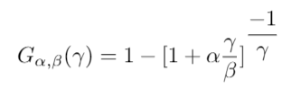
Generalizada de Pareto

Slide 10
Datos
Defraudaciones enero-junio 2020 Banco Nacional
Variables
Tipo evento
Tarjetas de crédito (99 obs)
Tarjetas de débito (565 obs)
Incidentes cuenta 147 (88 obs)
Monto
Fecha ocurrencia
Fecha descubrimiento
Fecha registro
Número de observaciones totales: 752

Slide 11
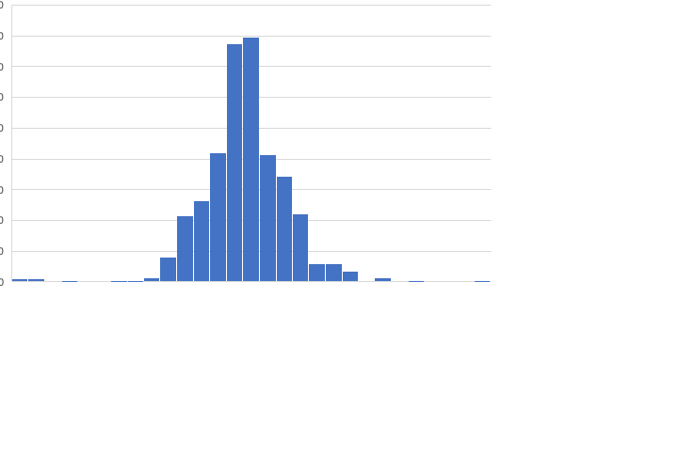
Estadísticos de interés
Estadísticos de interés datos
Mínimo | 75.09
Cuartil 1 | 57 641.18
Mediana | 113 567.73
Cuartil 3 | 221 194.94
Máximo | 186 604 528
IQR | 163 553.8

Slide 12
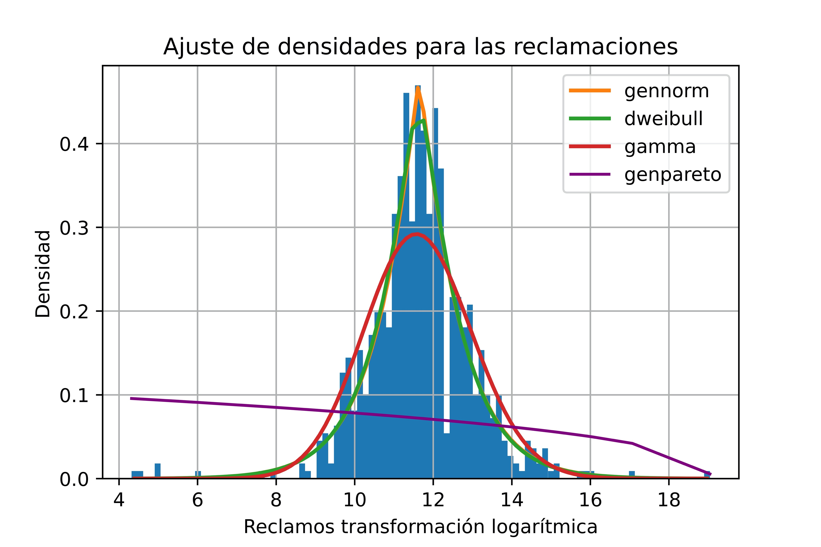

Slide 13
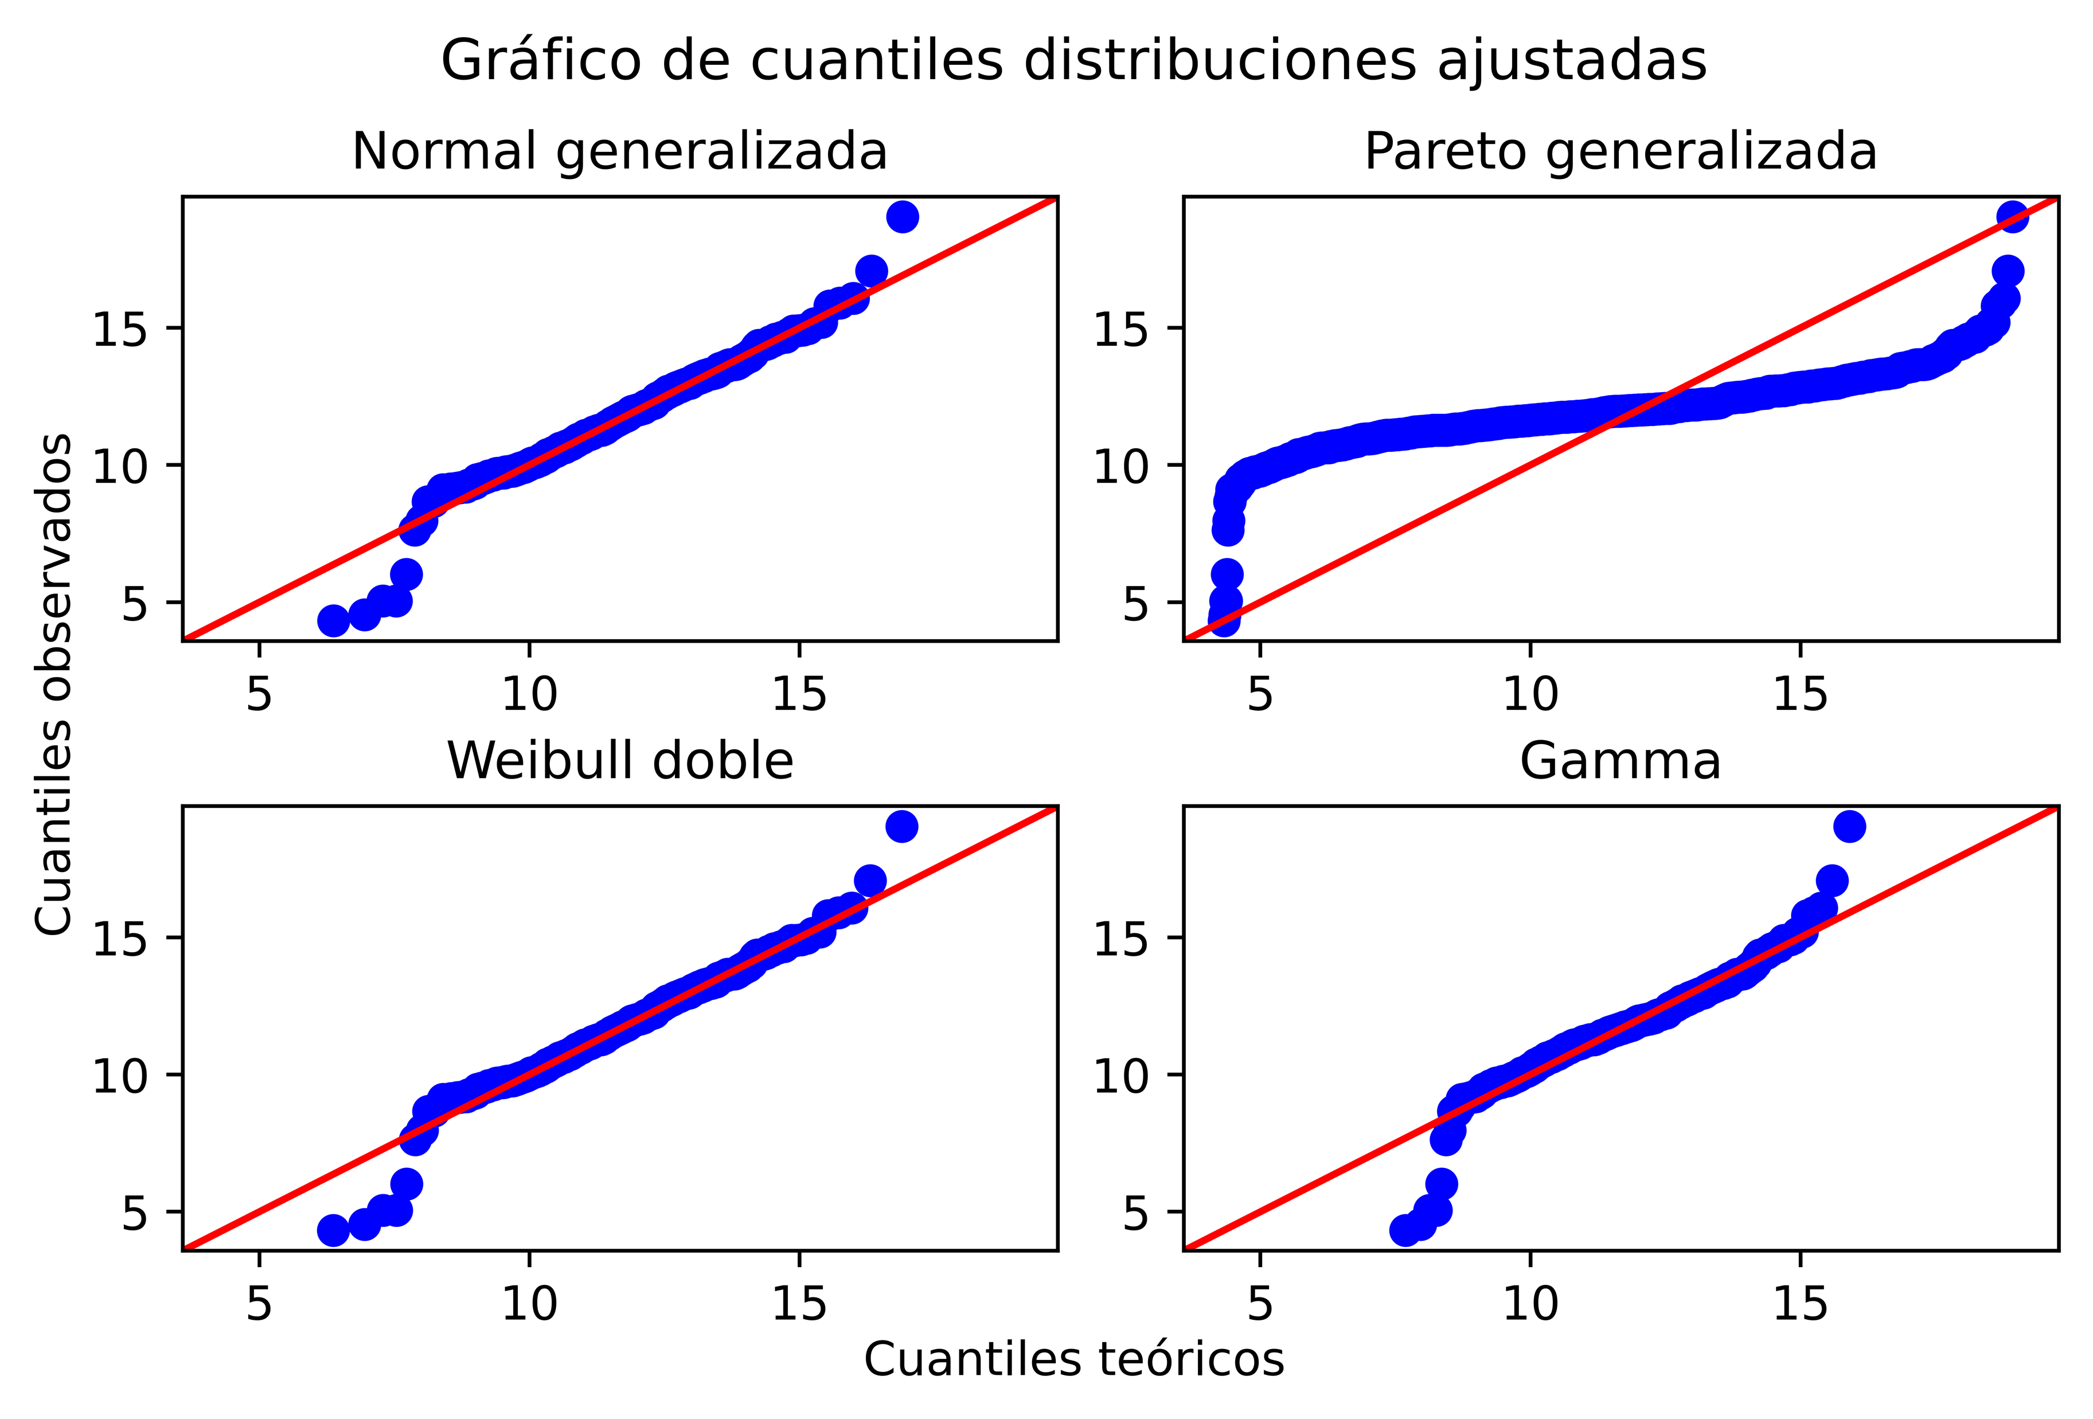

Slide 14
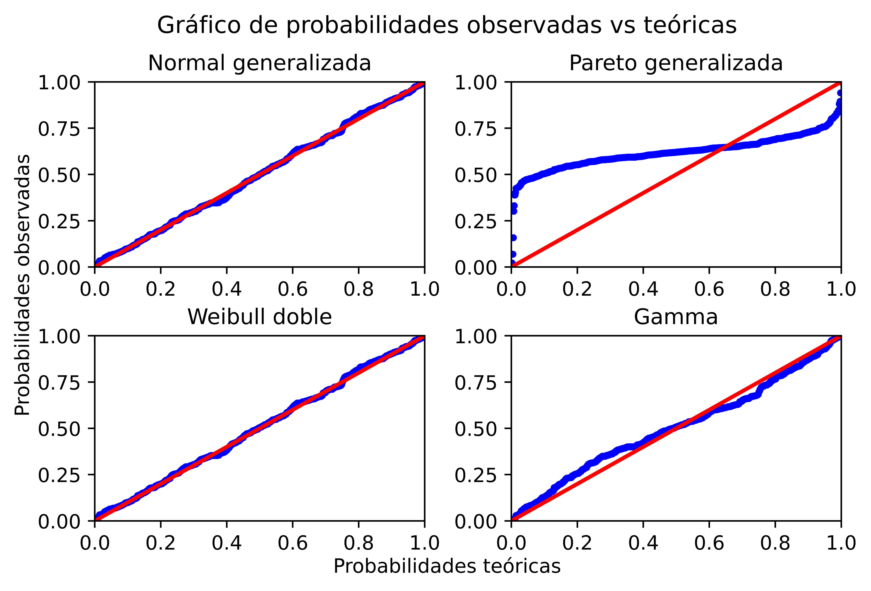

Slide 15
Muestra completa
Distribución | p-value
Normal generalizada | 0.52308
Weibull doble | 0.63345
Gamma | 0.00048
Pareto generalizada | 8.25X10⁻¹²⁶
Prueba Kolmogorov-Smirnov
752 datos

Slide 16
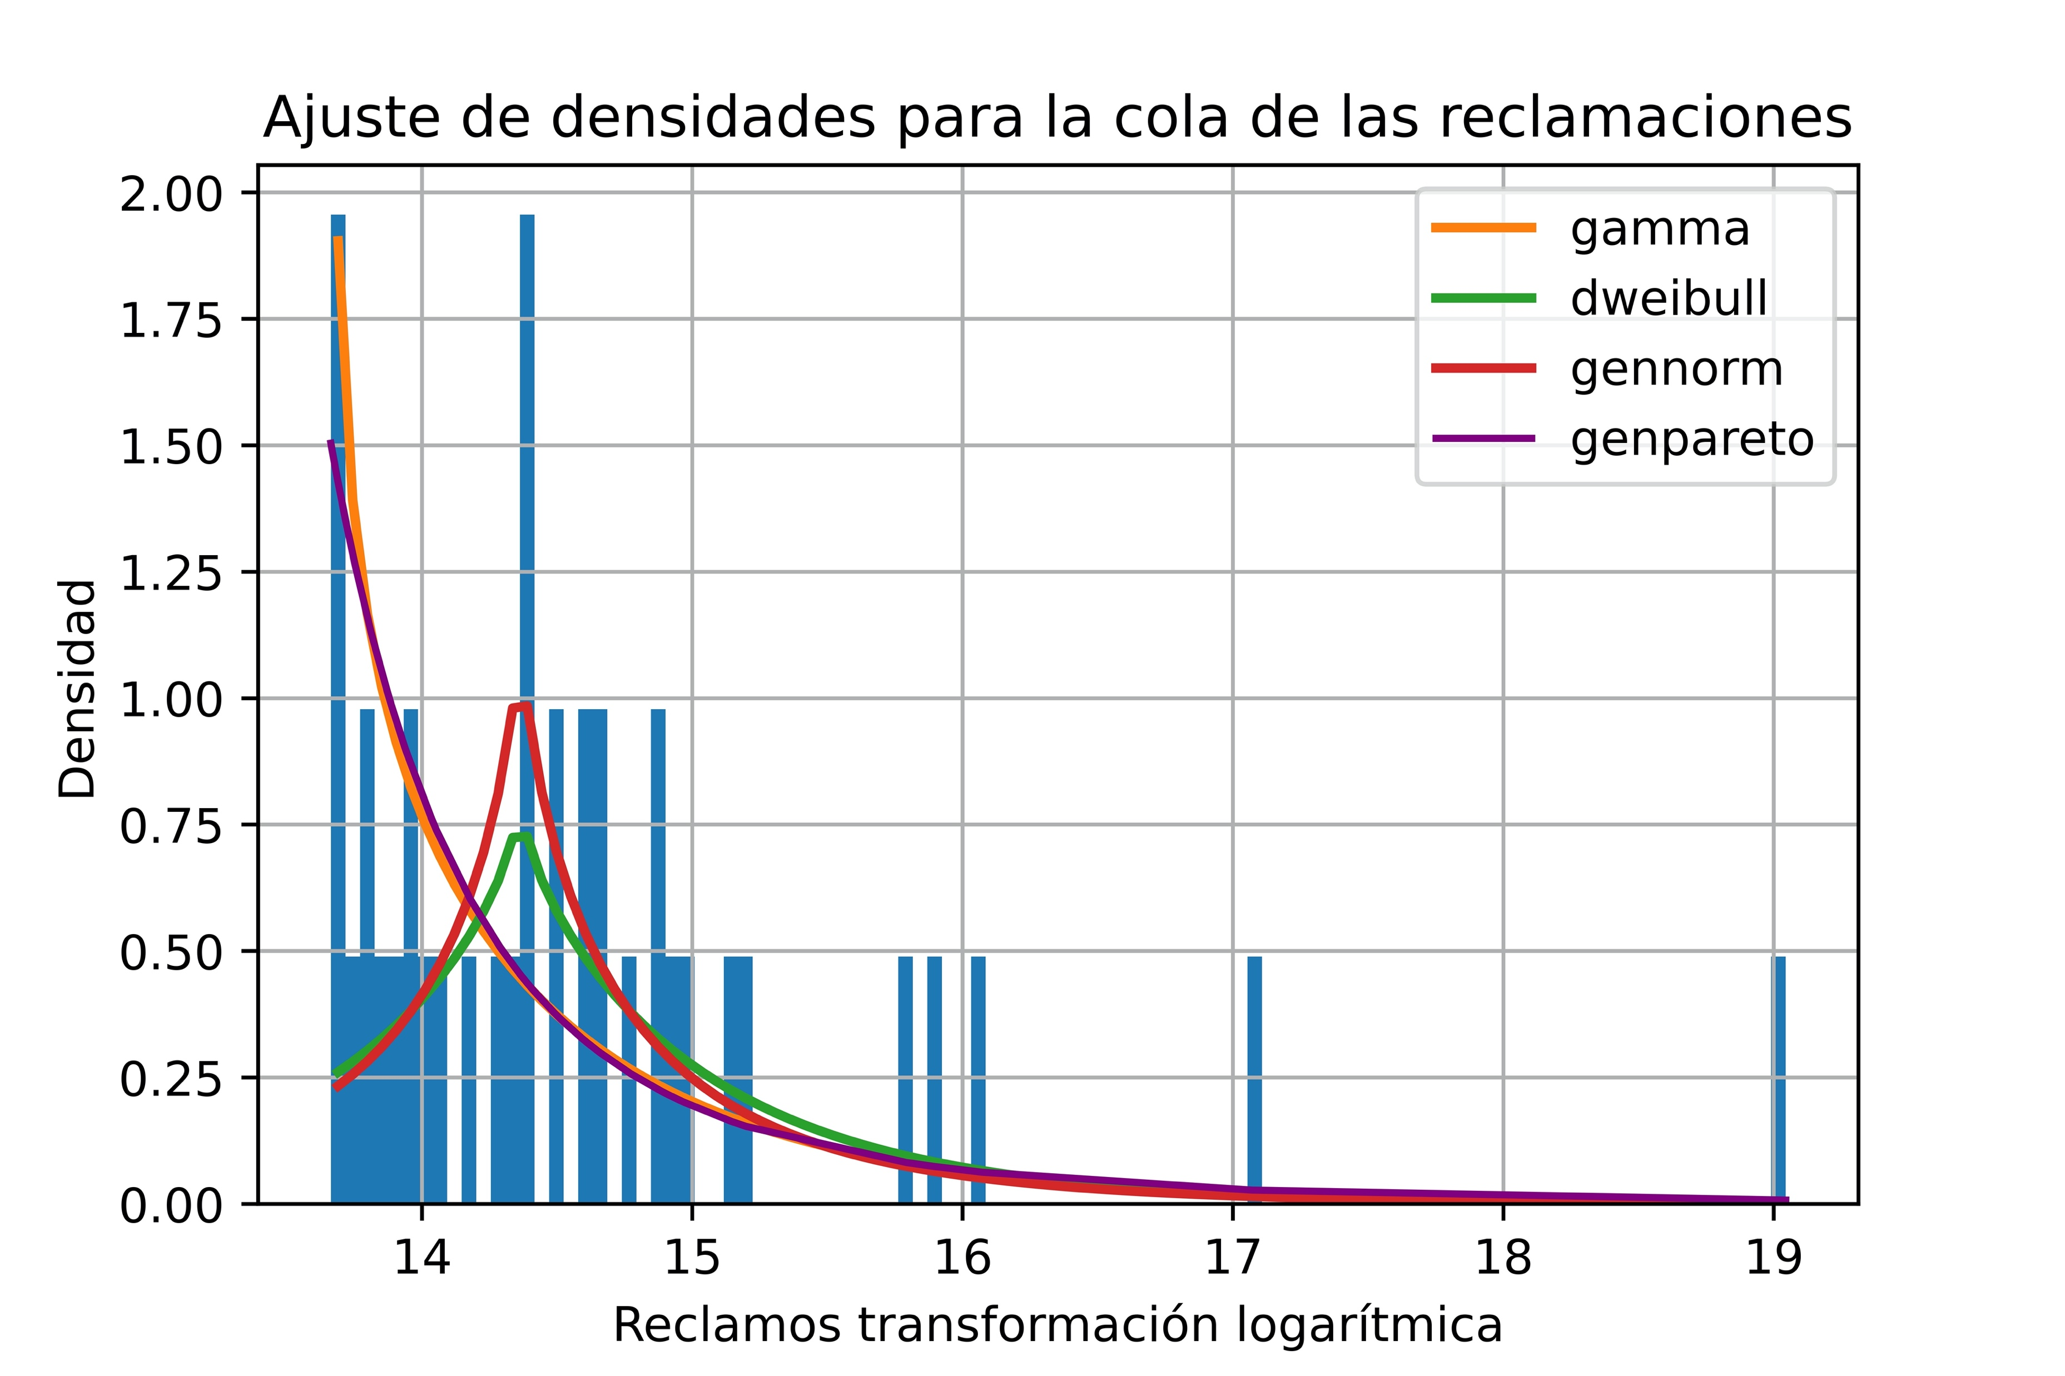

Slide 17
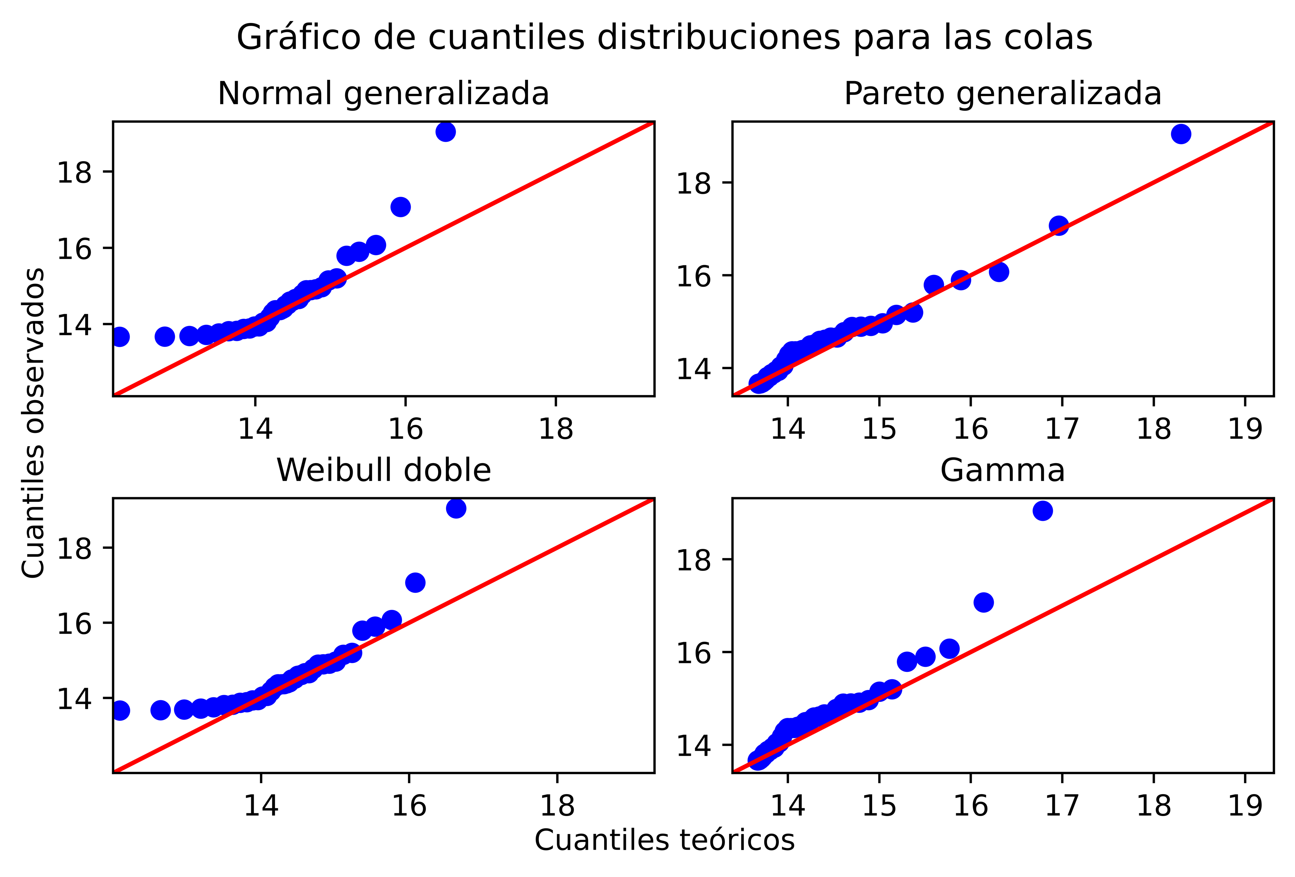

Slide 18
Muestra superior al 95%
Distribución | p-value
Normal generalizada | 0.27035
Weibull doble | 0.10977
Gamma | 0.02961
Pareto generalizada | 0.07914
Prueba Kolmogorov-Smirnov
38 datos

Slide 19
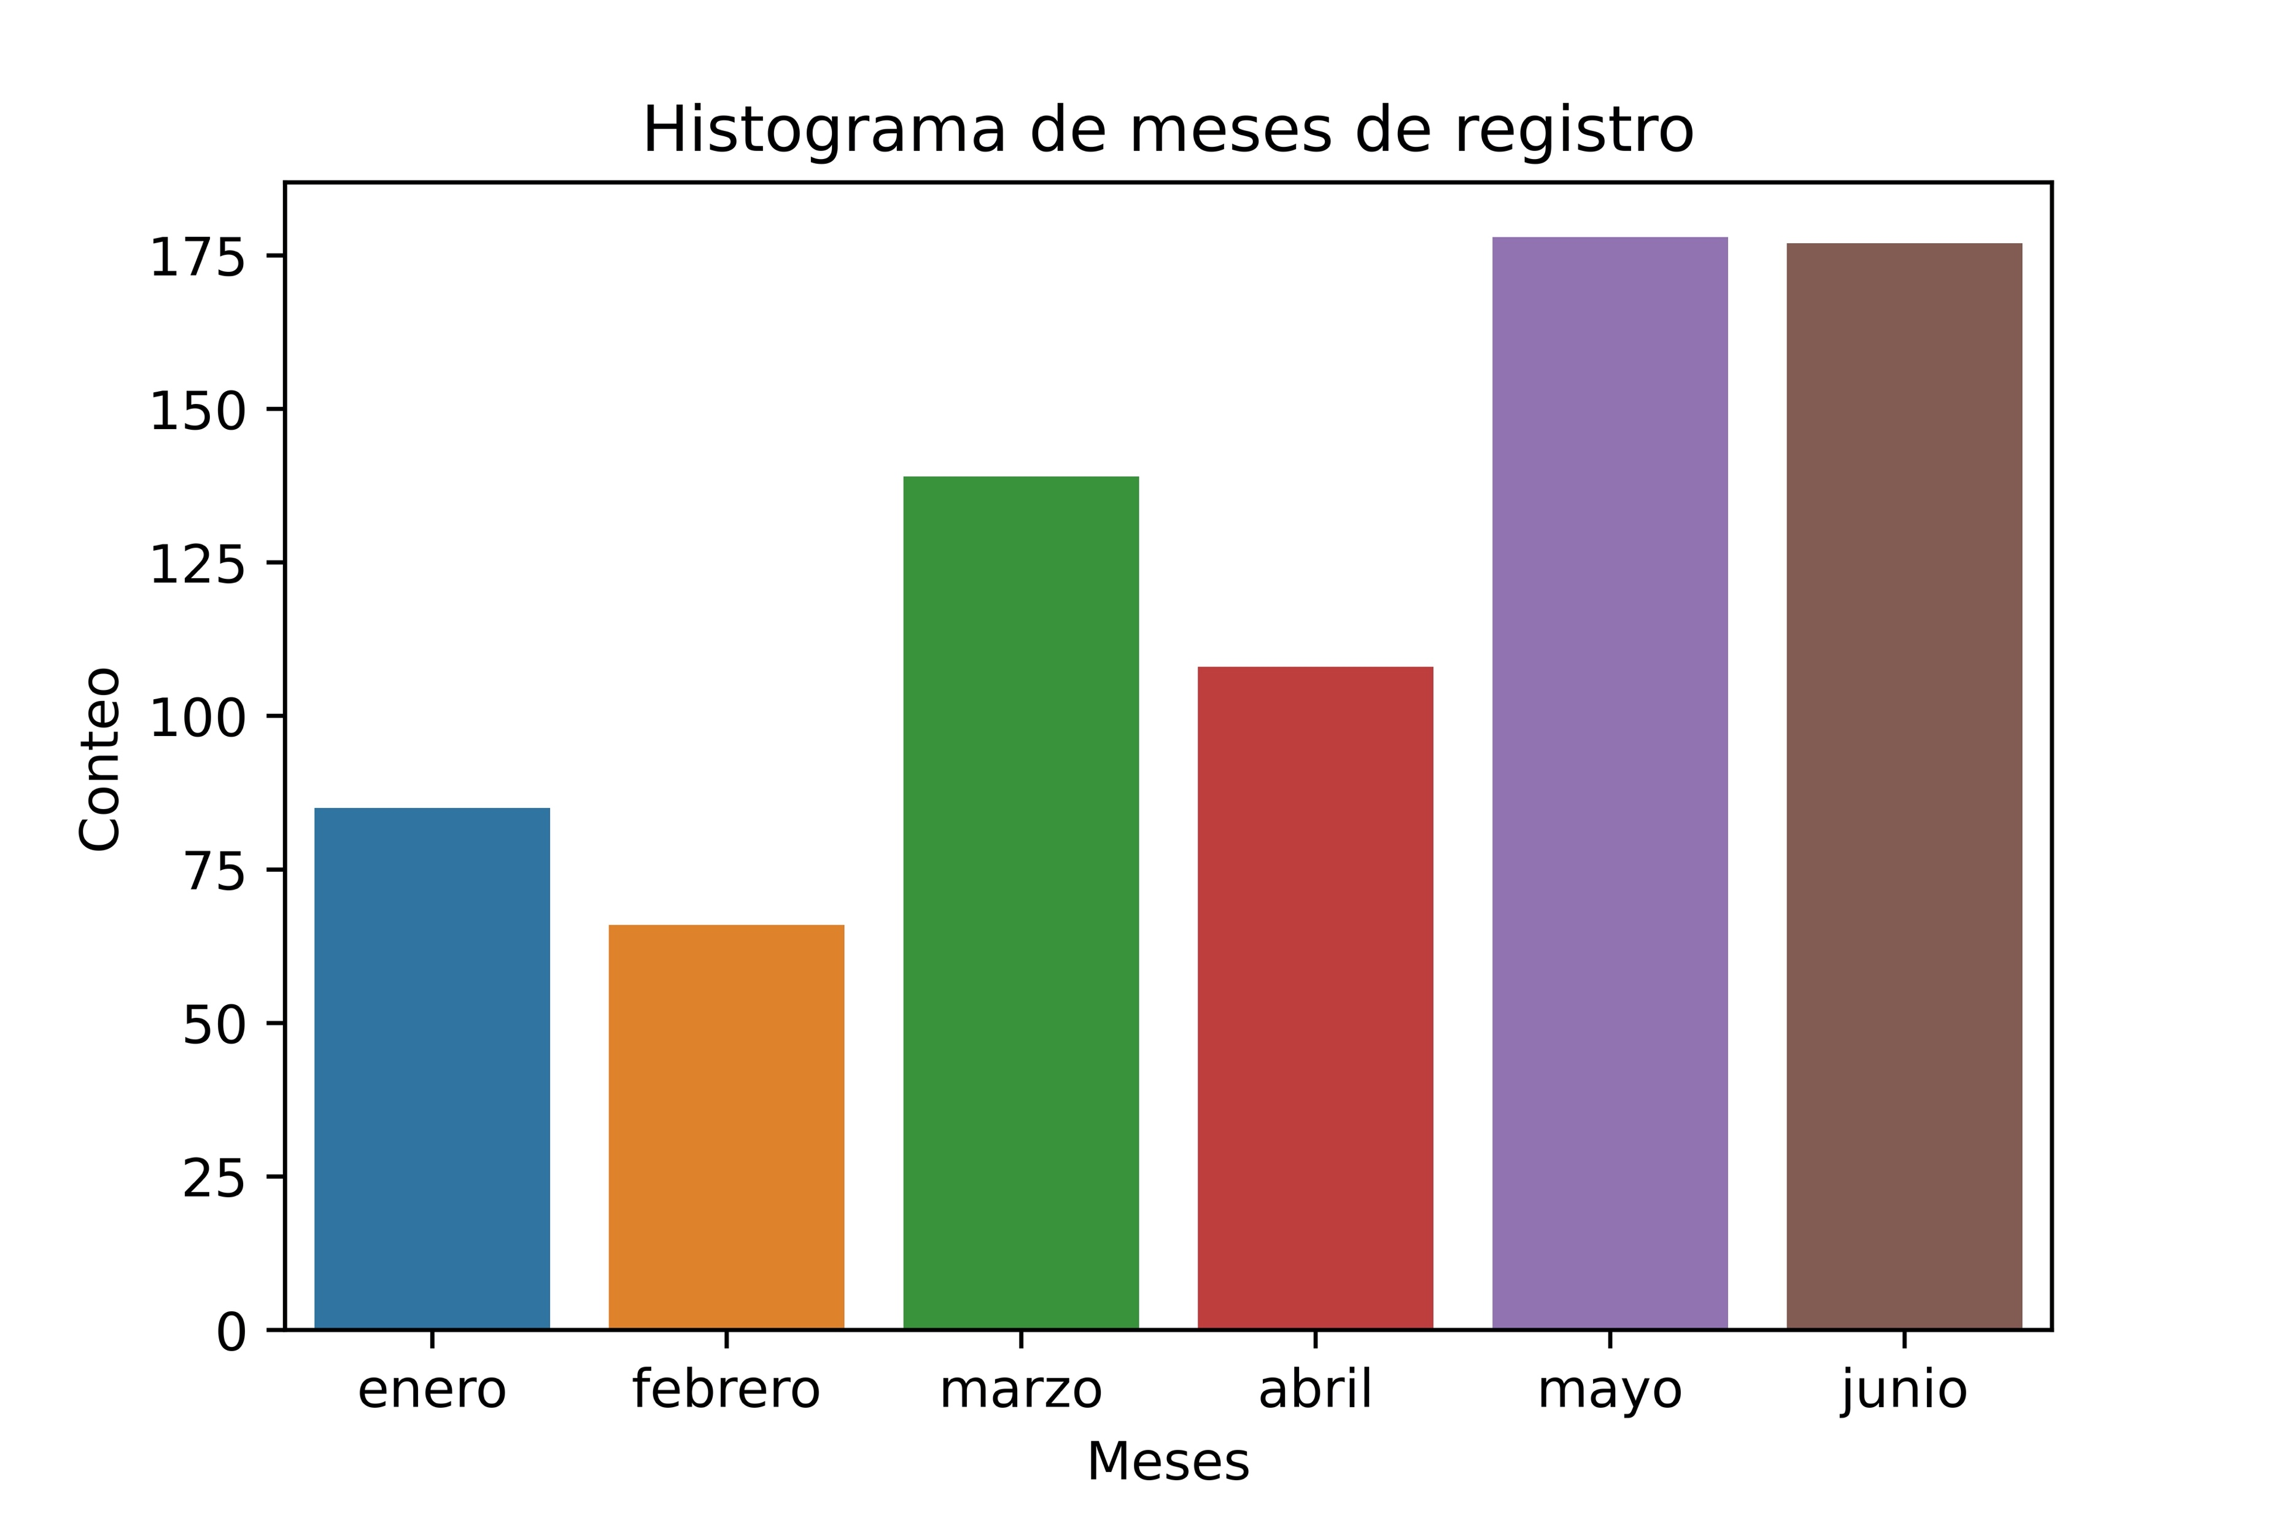
Frecuencias
Media = 125.33
Varianza = 1859.88

Slide 20
Calculo del VaR_{99%} y ES_{99%}
Calculo paramétrico usando una distribución lognormal.
Calculo simulado usando un umbral al 95%.
Calculo usando la teoría del valor extremo.

Slide 21

Tercera Presentación

Slide 22
Preparación:
Ajuste una distribución para la severidad de los reclamos y sus parámetros 𝐹_{B}
2. Ajuste una distribución para la frecuencia de los reclamos y sus parámetros 𝐹_{𝑁}
3. Determine el umbral para la parte de teoría valor extremo: 𝑞

Slide 23
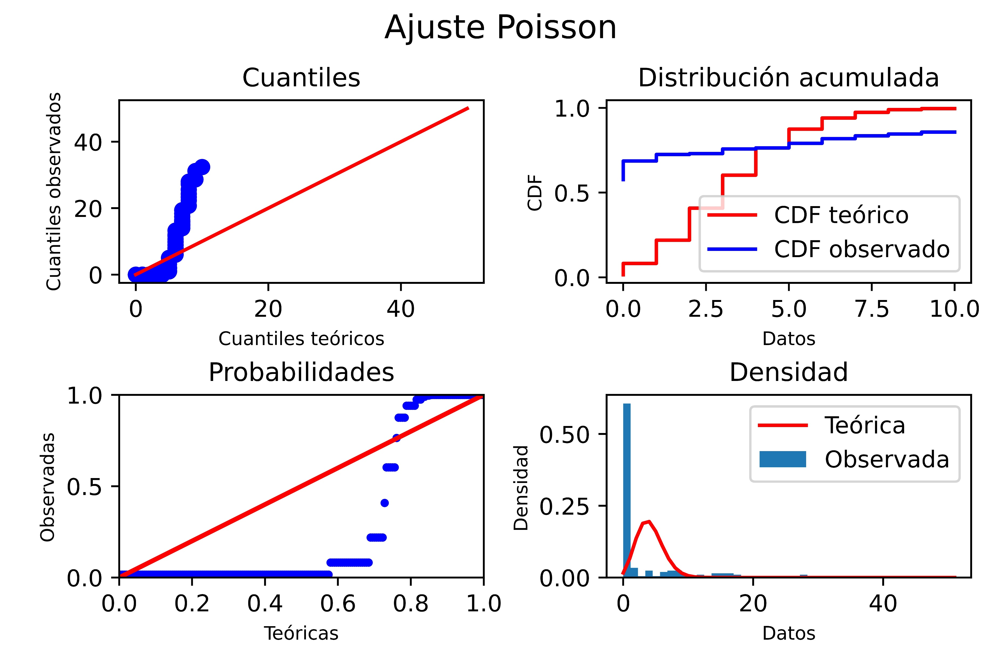

Slide 24
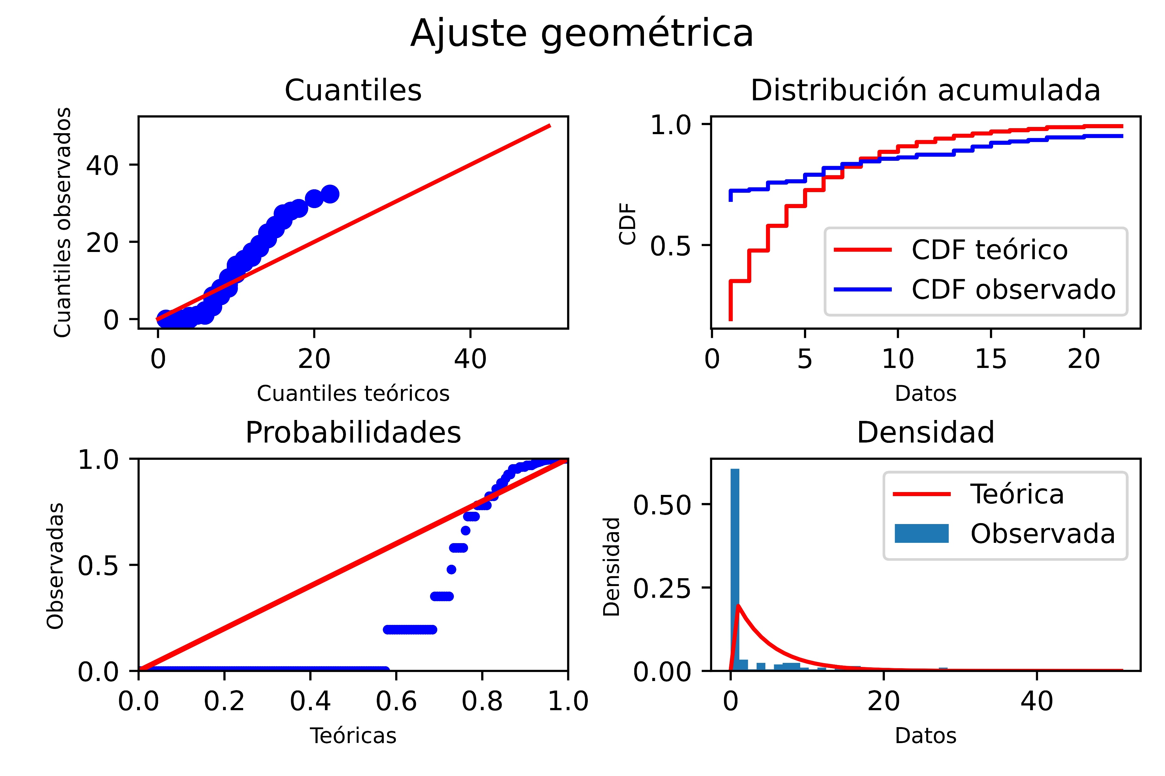

Slide 25
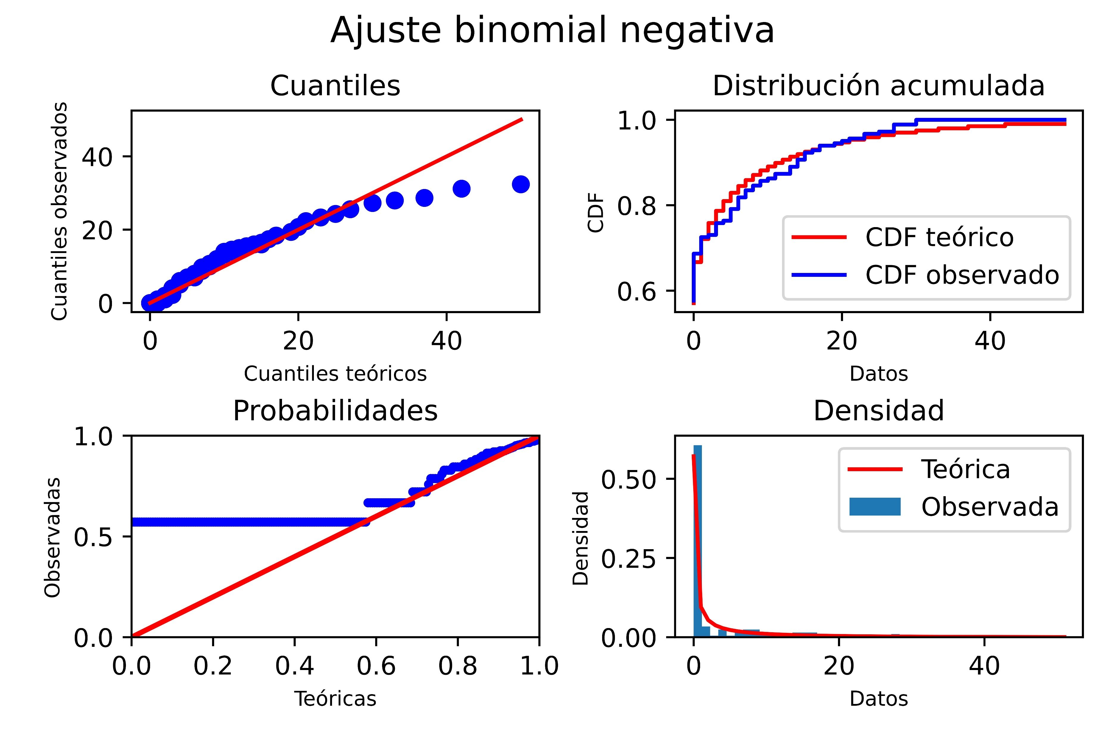

Slide 26
Algoritmo para las simulaciones y cálculo del VaR y ES:
Determine un número m de simulaciones.
Genere un vector de variables de frecuencia (𝑁₁,…,𝑁_{𝑚}) con distribución 𝐹_{𝑁} .
Genere vectores de variables uniformes (0,1) de tamaño :
𝑁₁,…,𝑁_{𝑚} : (𝑈_{𝑁₁,1},… ,𝑈_{𝑁₁, 𝑁₁}),… ,(𝑈_{𝑁ₘ,1},… ,𝑈_{𝑁ₘ, 𝑁ₘ})
4. Genere vectores aleatorios de reclamaciones de tamaño
𝑁₁,…,𝑁_{𝑚} :(B_{𝑁₁,1},… ,B_{𝑁₁, 𝑁₁}),… (B_{𝑁ₘ,1},… ,B_{𝑁ₘ, 𝑁ₘ})
Donde: 𝐵_{𝑁ₖ,k} tiene distribución 𝐹_{𝐵} si 𝑞<𝑈_{𝑁ₖ,k} y tiene la distribución empírica de los datos si 𝑞> 𝑈_{𝑁ₖ,k}.

Slide 27
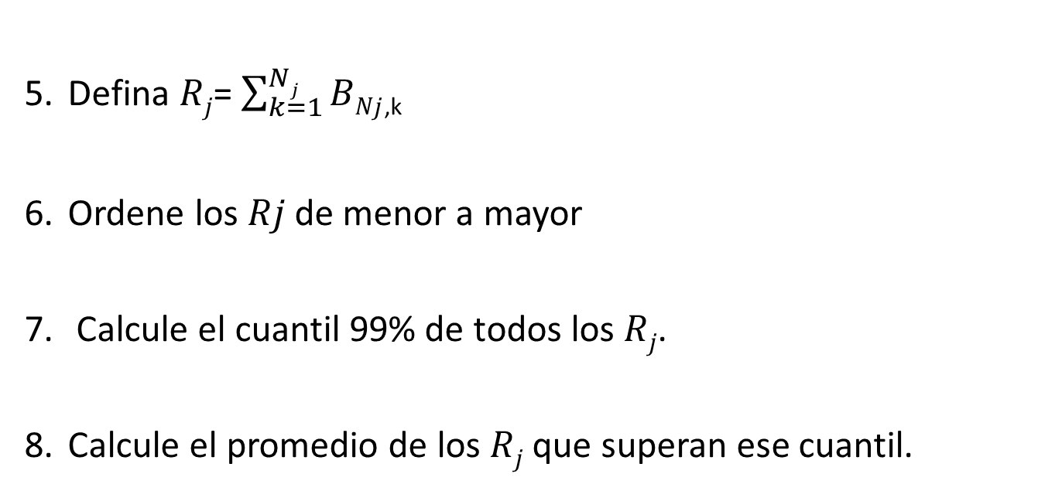
Defina 𝑅_{𝑗}= $\sum_{k=1}^{Nj}{BNj}$_{,k}
Ordene los 𝑅𝑗 de menor a mayor
Calcule el cuantil 99% de todos los 𝑅_{𝑗}.
Calcule el promedio de los 𝑅_{𝑗} que superan ese cuantil.

Slide 28
Resultados
Número de simulaciones | m = 10 000
Umbral para teoría del valor extremo | q = 0.95
Parámetros Binomial negative | Size=63.760755 p=0.9391803
Parámetros Pareto generalizada | Format = 0.9171 loc = 856892.1891 size=1098125.8134
Número de reclamos observados | 752
Media de las raclamaciones simuladas | 1 508.2664
Reclamos totales observados | 414 297 148
Media de los totales simulados | 888 222 219
VaR 99 | 5 086 342 086
VaR 95 | 1 741 326 711
Es 99 | 12 033 669 154
Es 95 | 4 454 104 321

Slide 29
